Slide 1
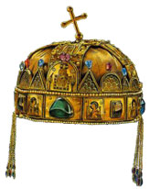
Kráľovstvo svätého Štefana
Pre 7. ročník ZŠ
Tematický celok: „Slováci v Uhorskom kráľovstve“

Slide 2
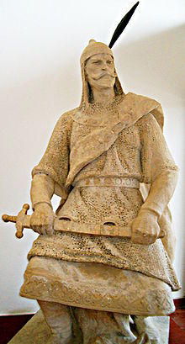
Maďari prichádzajú...
Dynastia Arpádovcov
V roku 896 knieža Arpád privádza do Karpatskej kotliny kočovný kmeňový zväz Maďarov (tvorilo ho 7 kmeňov a meno dostal podľa najsilnejšieho z nich)
knieža Arpád
Notes:
Kto priviedol do Karpatskej kotliny starých Maďarov?
Arpád
Gejza
Štefan I.
Oto I.

Slide 3
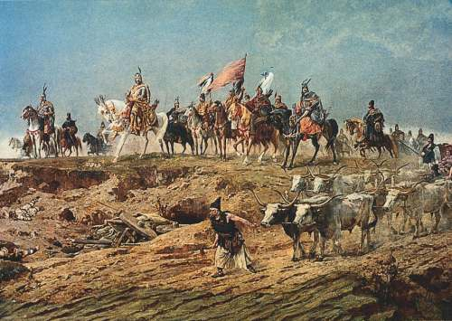
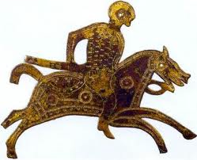
Bitka pri Bratislave
V roku 907 sa odohrala bitka pri Bratislave, kde Maďari krvavo porážajú Bavorov...a na 50 rokov sa stávajú postrachom veľkej časti Európy
Maďari boli výborní jazdci, lukostrelci a
znamenite ovládali aj zakrivenú šabľu
Notes:
Kde porazili v roku 907 starí Maďari Bavorov?
Pri Bratislave
Pri rieke Lech
Pri Martine
Pri rieke Dunaj

Slide 4
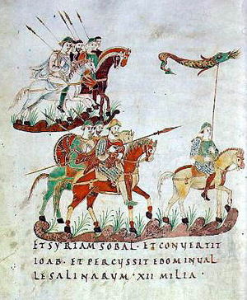
Bitka pri rieke Lech
Európskym vojskám dlho trvalo, kým sa naučili čeliť taktike boja Maďarov => v roku 955 sa odohrala bitka pri rieke Lech, kde proti sebe stáli vojská nemeckého cisára Ota I. a starých Maďarov
STARÍ MAĎARI DEFINITÍVNE PORAZENÍ
USADLÝ SPOSOB ŽIVOTA
Usadili sa v KARPATSKEJ KOTLINE
Notes:
Kde boli starí Maďari definitívne porazení?
Pri rieke Lech
Pri rieke Dunaj
Pri Bratislave
Pri Martine
V ktorom roku sa odohrala bitka pri rieke Lech?
955
907
833
800
Kedy sa odohrala bitka pri Bratislave?
907
908
900
896

Slide 5
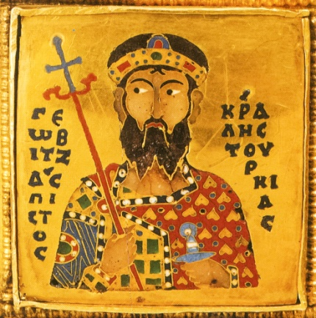
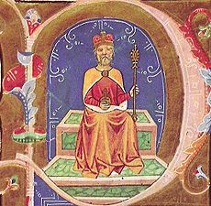
Knieža Gejza
Veľkoknieža Gejza (970 – 997) bol tvrdým a krutým vládcom ...vravelo sa o ňom, že „má ruky pošpinené krvou“ => nechal povraždiť tých, čo sa mu nepodriadili...
Seba a svojho syna Vajka (prijal meno Štefan) dal pokrstiť od bavorských misionárov => šírenie KRESŤANSTVA
GEJZA - veľkoknieža
Notes:
Označ čo je pravdivé: „o kniežati Gejzovi sa vravelo...“:
Že má ruky pošpinené krvou
Že priviedol starých Maďarov do Karpatskej kotliny
Že vyhral bitku pri Bratislave
Že bol spravodlivým a dobrým panovníkom

Slide 6
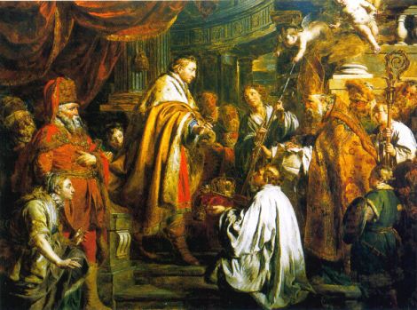
Kristianizácia Starých Maďarov

Slide 7
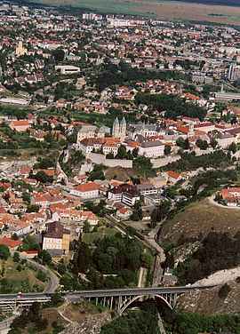
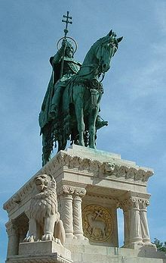
Boje o kniežací trón
Po smrti Gejzu sa rozhoreli boje o kniežací trón medzi ŠTEFANOM a odbojným kniežaťom KOPÁŇOM ⬄ vzájomné boje vyhral Štefan aj za pomoci slovenských veľmožov HUNTA a POZNANA → bitka pri Veszpréme v roku 998
Pohľad na dnešný
Veszprém
Budapešť – socha
Štefana I.
Notes:
Po smrti Gejzu sa rozhoreli boje o kniežací trón medzi:
Štefanom a Kopáňom
Poznanom a Huntom
Arpádom a Otom I
Vajkom a Štefanom
Kto pomáhal Štefanovi v boji proti Kopáňovi?
Slovenskí veľmoži
Jeho otec Gejza
Arpád
Oto I.

Slide 8
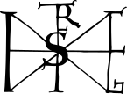
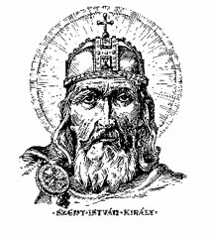
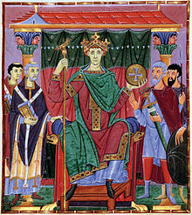
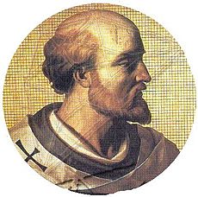
Prvý uhorský kráľ
Po korunovácii nechal Štefan raziť v Bratislave prvé
strieborné uhorské mince
V roku 1000 sa uskutočnila korunovácia Štefana za prvého uhorského kráľa so súhlasom nemeckého cisára Ota III. a rímskeho pápeža Silvestra II. ⬄ ŠTEFAN I.
Podpis Štefana I.
Silvester II.
pápež
Oto III.
nemecký cisár
Notes:
Knieža Štefan a korunováciou stal:
Prvým kráľom Uhorska
Prvým cárom Uhorska
Prvým kniežaťom Uhorska
Prvým cisárom Uhorska
V ktorom roku sa uskutočnila korunovácia Štefana I.?
1000
999
907
955

Slide 9
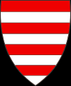
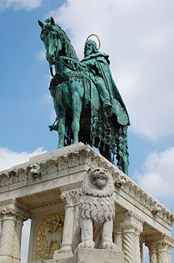
Uhorské kráľovstvo
Uhorský znak cca od 10 do 14 storočia
Vzniká nový stredoeurópsky štátny útvar – UHORSKÉ KRAĽOVSTVO (predtým Uhorské kniežatstvo – do roku 1000) → 1000 – 1918
Slovenské obyvateľstvo bolo súčasťou Uhorského kráľovstva od jeho založenia až do konca I. svetovej vojny
Socha Štefana I. v
Budapešti
Notes:
V roku 1000 vzniká nový stredoeurópsky útvar, volá sa:
Uhorské kráľovstvo
Maďarské kniežatstvo
Veľké Uhorsko
Rakúsko – Uhorsko

Slide 10
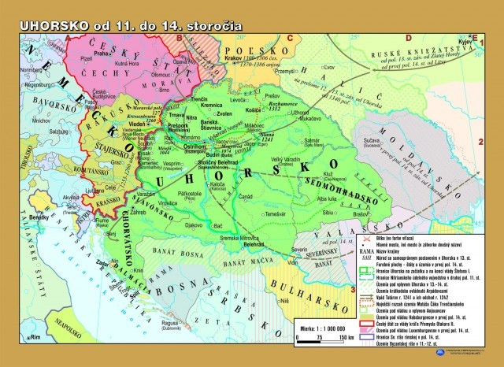
UHORSKÉ KRÁĽOVSTVO (1000 – 1918)

Slide 11
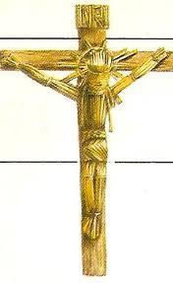
Šíriteľ kresťanstva
Štefan I. podporoval šírenie kresťanstva u dovtedy prevažne pohanského uhorského (maďarského) obyvateľstva ⬄ stavanie kostolov, svätenie sviatkov...
Ostrihom sa stal centrom uhorskej cirkevnej provincie ...
Kráľ Štefan si veľmi dobre uvedomoval, že kresťanstvo v jeho kráľovstve
môže zvíťaziť nad pohanstvom jedine vtedy, ak postaví sieť kostolov, ktoré
budú dostupné všetkým obyvateľom
Notes:
Štefan I. podporoval šírenie ____________________ u dovtedy pohanského uhorského obyvateľstva (doplň)
Kresťanstva
Vzdelanosti
Modlitieb
Spolupráce
Na podporu kresťanstva nechal Štefan I. stavať:
Kostoly
Kláštore
Hrady
Kaplnky

Slide 12
Kráľovské komitáty
Štefan I. rozdelil uhorské kráľovstvo na menšie územné celky – ŽUPY (kráľovské komitáty) na čele, ktorých stáli župani, ktorí priamo podliehali kráľovi...
Na našom území bolo zhruba 9 komitátov (žúp)
Notes:
Štefan I. rozdelil svoju krajinu na menšie časti:
Župy
Kraje
Vyššie územné celky
Okresy

Slide 13
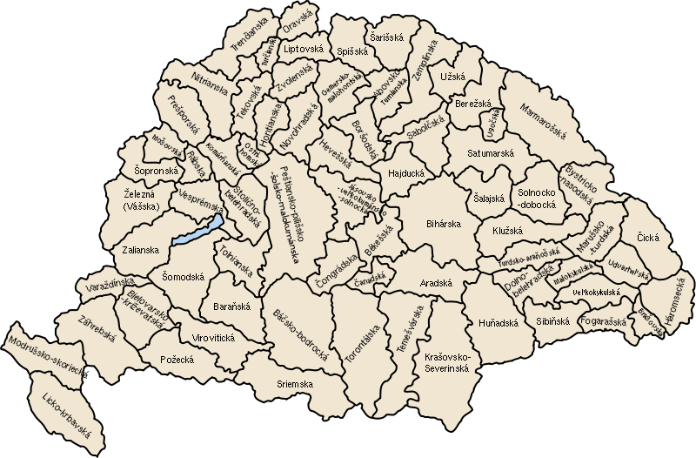
Župy Uhorska

Slide 14
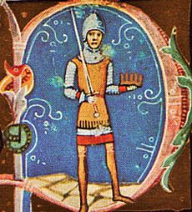
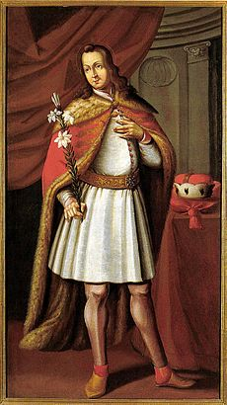
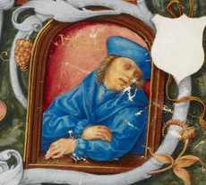
Krutý vládca?
Peter Orseolo
Imrich I.
Štefanov syn Imrich utrpel na poľovačke smrteľné zranenie, ktorému aj podľahol...ostal však bez potomkov
Zanedlho nato na príkaz Štefana I. oslepili v Nitre väzneného Vazula, aby sa nemohol uchádzať o kráľovský trón...
Štefan chcel trón pre Petra Orseola...
cudzinca, ktorý sa narodil v Benátkach
Vazul – Štefanov bratranec

Slide 15
Použitá literatúra a iné zdroje
Dejepis pre 7. ročník ZŠ
www.wikipedia.sk
www.wikipedia.cz
www.wikipedia.com
Lexikón slovenských dejín

